Slide 1
ממתיקים מלאכותיים
הממתיקים המלאכותיים עוזרים לנו לחסוך בקלוריות, אבל לא תמיד מעניקים את ה"טעם" של הדבר האמיתי.

Slide 2
ממתיקים - מי הם ומה הם?
מטרת הממתיקים היא להעניק למוצרים טעם מתוק בנוסף לחסכון בקלוריות. הקריטריונים להערכת הטעם הם:
מהו משך הזמן שבו תחושת הטעם נמשכת?
מהירות ההופעה של תחושת הטעם?
מהו הטעם הנותר לאחר הופעת הטעם הראשוני?
כמה קלוריות "מעניק" הממתיק לאדם הטועם אותו?

Slide 3
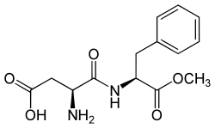
אספרטיים
נוספים האחראים כל אחד לחוד להשפעות שליליות שונואספרטיים מורכב מחלקים של מולקולות פניל-אלנין (50%), חומצה אספרטית (40%) ומתאנול (10%)
מרכיבים ת.

Slide 4
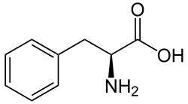
פניל - אלנין
פניל-אלנין גורם לעוויתות. הוא יכול לפעול כוירו-טוקסין (בעל השפעה רעילה למערכת העצבים) וידוע כגורם לירידה בהפרשת L-טריפטופן וסראטונין במוח. ידוע גם, שלמחסור ב-L טריפטופן יש קשר לאלכוהוליזם, כך שערבוב משקאות אלכוהוליים במשקאות קלים דיאטטיים גורם לחלק מן הצרכנים לנזק כפול. השליה ברחם מרכזת פניל-אלנין וכתוצאה מכך יכול להיגרם פיגור שכלי בתינוקות הנולדים עם פניל-קטונריה (חוסר יכולת לפרק פניל-אלנין בצורה תקינה). חלק מן האפקטים הטוקסיים נצברים והנזקים אינם נראים באופן מיידי, אלא מופיעים בטווח ארוך.

Slide 5
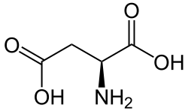
חומצה אספרטית
חומצה אספרטית הינה המרכיב שגורם להיווצרות חורים במוחות עכברים בניסוים. כמו כן, גורם להיווצרות החומר LESION-SILENT הגורם למוטציות גנטיות ונזקים בעכברי מעבדה.

Slide 6
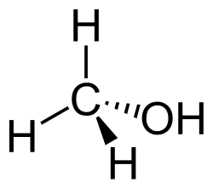
מתאנול באספרטיים
מתאנול, המופיע אומנם בכמות הקטנה ביותר באספרטיים, הוכח כמסוכן ביותר מבין המרכיבים. מתאנול מתפרק לשלושה מרכיבים:
חומצה פורמית הינה רעל המיוצר על ידי נמלים כדי להרחיק ציפורים רעבות.
פורמאלדהיד שהוא חומר מסרטן ומשמש נוזל לחניטה. נצבר בתאי השומן, במיוחד במותניים ובירכיים.
DKP - גורם מוכר לגידולים במוח.

Slide 7
הידעת!
האספרטיים אינו אחראי ישירות לעלייה במשקל, אך הוא גורם להתמכרות לפחמימות, המתרגמת בדרך כלל לצריכת מוצרים המוגדרים על ידינו כ-"ג'אנק פוד".
תהליך הפירוק של האספרטיים מואץ על ידי חום. בתקופת מלחמת המפרץ, החיילים קיבלו פחיות משקה כששהו בשמש, ולכן החיילים חשו בתופעות לוואי חמורות ביותר. כנראה, שהדבר נגרם על ידי הפירוק המתקדם של האספרטים במשקאות אלו בגלל החום הרב.

Slide 8
תופעות הלוואי של האספרטיים
בנוסף לתופעות שהוזכרו קודם, ישנן תופעות נוספות כגון:
גידולי עור
סחרחורות
שינויים קיצוניים במצבי רוח ודיכאון עם נטייה להתאבדות
פאראנויה
הפחתה בתחושה
התכווצויות שרירים
בחילות
כאבי בטן

Slide 9
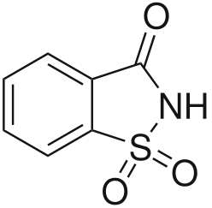
סכרין
סכרין התגלה בשנת 1879 באוניברסיטת ג'ון הופקינס על ידי רמסן. החל משנת 1970, נאספות עדויות רבות לכך שהמרכיב הסכריני בתערובת הוא הגורם המסרטן בחיות מעבדה ולמרות זאת הסכרין משווק עדיין בכמויות גדולות, כמלח נתרן מסיס.
לסכרין טעם לוואי מר, מתכתי ולא נעים.

Slide 10
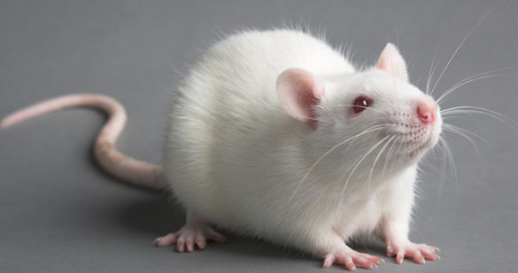
המחקר בקרב העכברים
המחקר לבדיקת תופעות הלוואי של הסכרין נבדק בקרב עכברים.
במסגרת המחקר הוזרקו לעכברים כמויות גדולות ביותר של סכרין שגרמו להם ללקות בסרטן שלפוחית השתן. מבקרי המחקרים טענו כי כמות הסכרין שהוזרקה לעכברים הייתה עצומה - וכדי שאדם ילקה במחלה הוא יצטרך לשתות כל חייו כ- 1000 פחיות דיאט.

Slide 11
הידעת?
אם אדם יצטרך לשתות בחייו כ- 1000 פחיות דיאט , במידה והוא שותה פחית ליום תוך שנתיים ושמונה חודשים, כמות הסכרין שמצטברת בגופו עלולה לגרום לו למחלות רבות ולתופעות לוואי חמורות.
האם הדבר מצוין על המוצרים המכילים חומרים אלו???
האם ידעת על זה?
ההוראה של משרד החקלאות האמריקני היא לציין על כל מוצר המכיל סכרין,כי המוצר עלול להוות סיכון בריאותי.

Slide 12
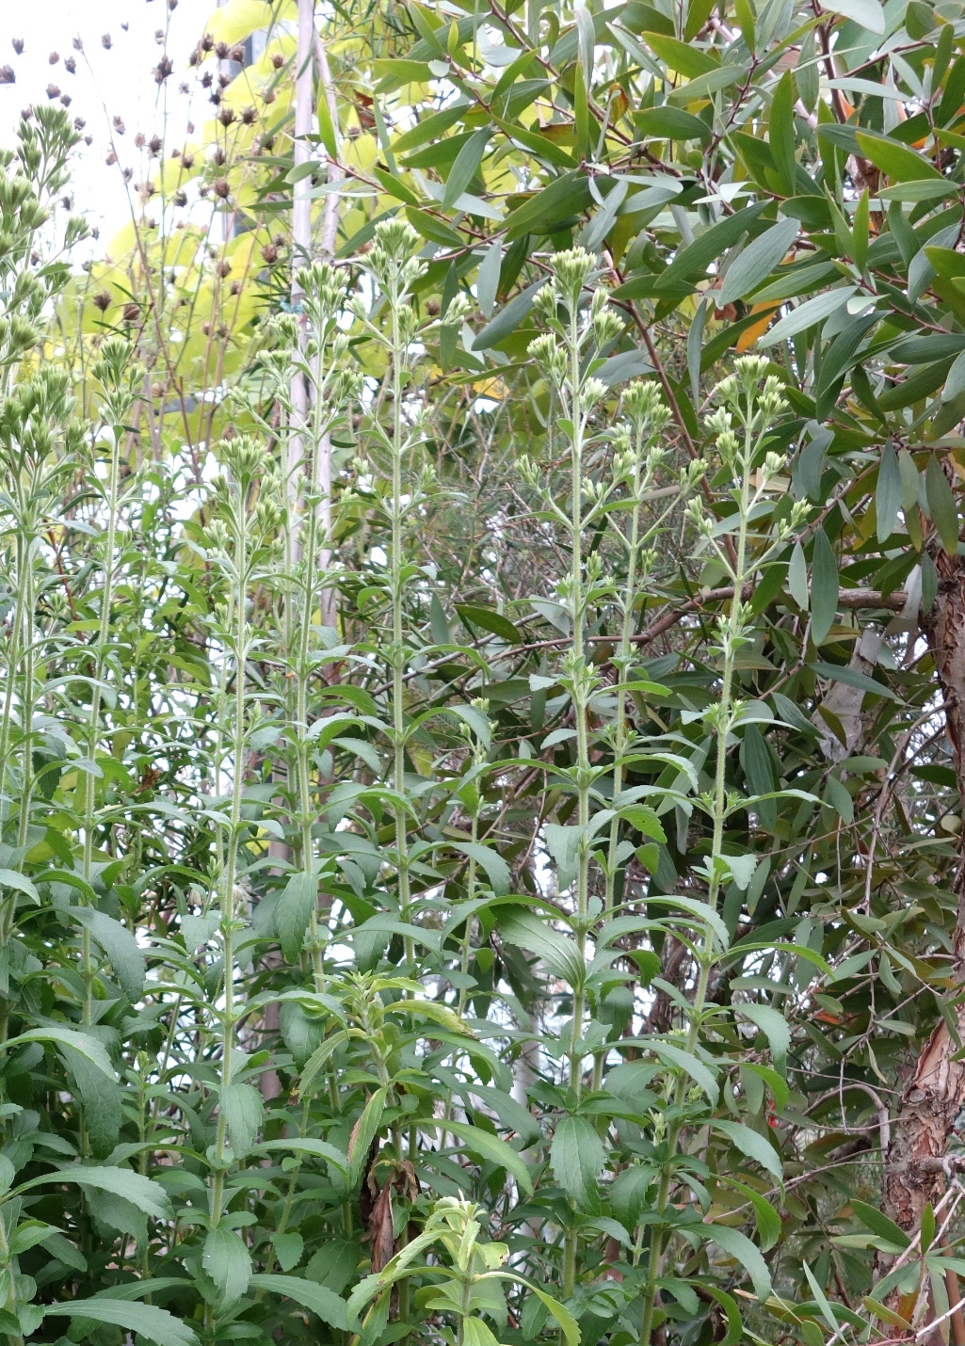
סטיביה רבודיאנה
לפני מאתיים שנה בהרי פרגוואי, התאספו האינדיאנים משבט הגגארני מסביב למדורותיהם החמות ולגמו משקה מתוק אותו חלטו מעלים ומענפים של צמח שגדל בסמוך. הצמח היה סטיביה רבודיאנה.

Slide 13
סטיביה
בתקופתנו הגיעו מדענים מארה"ב לרמות פרגוואי כדי לאמת דיווחים ששמעו על עשב מתוק זה. הצמח נמכר בבתי מרקחת מקומיים בגלל מתיקותו ובגלל יתרונותיו הבריאותיים. חברה פרגוואית הגדילה לעשות וצירפה עלון, שבו נטען שאחד מיתרונותיו הבריאותיים הוא היותו תחליף סוכר לחולי סוכרת.
הסטיביה גדלה בעיקר בברזיל ובפרגוואי. התמצית הטבעית המופקת מן העלים, STEVIOSIDE, מספקת 0 קלוריות והיא מתוקה פי 200-300 מסוכר לבן. בברזיל, ביפן ובארצות אחרות משמשת הסטיביה כממתיק ותוסף מזון מקובל. ביפן שולטת הסטיביה ב-40% משוק הממתקים.

Slide 14
הידעת?
הסטיביה היא יותר מאשר ממתיק חסר קלוריות לסוכר. בדיקה שנעשתה הראתה שצריכת סטיביה מורידה את רמת הסוכר בדם. דבר המחזק את הפרסום שנמצא בחוברת הקטנה והמאובקת בבית המרקחת ההררי הקטן בפרגוואי. מחקרים אחרים תואמים גם הם את טענת הפרגוואים, שחליטת הסטיביה מסייעת ותומכת במערכת העיכול. תועלת מדווחת אחרת של הסטיביה היא סיוע לויסות לחץ.
האינדיאנים משבט הגגאראני השתמשו בצמח לטיפול בפצעי עור, ומחקרים שנעשו לאחרונה מצאו כי אכן יש לו תכונות אנטי- בקטריאליות ואנטי-פונגליות (נגד בקטריות ונגד פטריות).

Slide 15
המסקנה:
מכאן, שהסטיביה יכולה לשמש כתחליף לסכרין ולאספרטיים - על פי מחקרים רבים נמצא כי הם מהווים סיכון לנוטל אותם.

Slide 16
סוף
מגישים:
מעיין יחבס
אוקסנה גוטין
קרינה רונדברג
המורה - אדלה גלפרין

